Slide 1
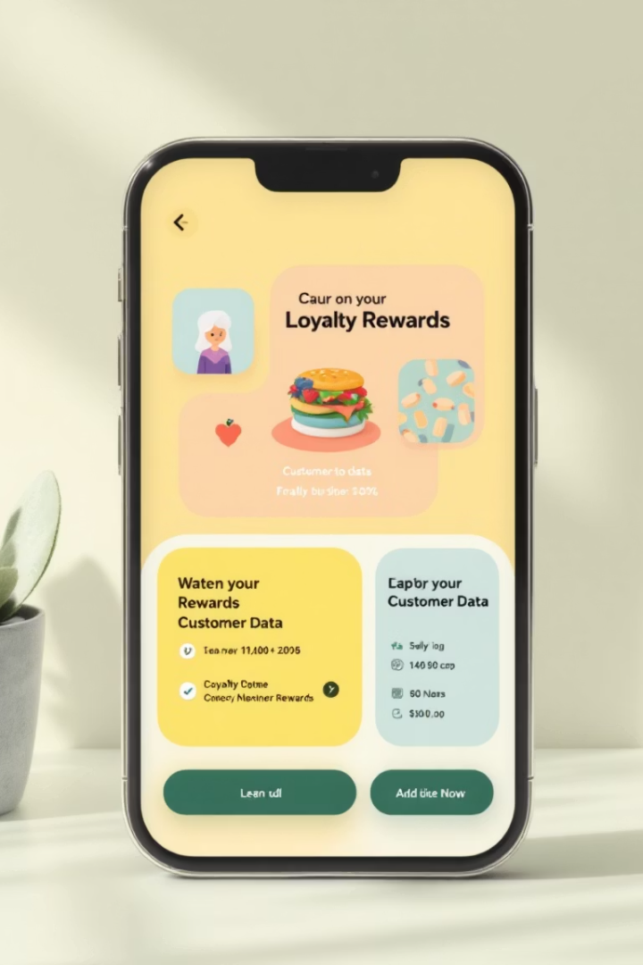

LoyalPyME: Fidelización de Clientes para PyMEs
Soluciones integrales que transforman la relación con tus clientes. Incrementa la lealtad y potencia el crecimiento sostenible de tu negocio.
por Olivier Hottelet

Slide 2

El Desafío: Retener a Tus Clientes
5x
68%
12%
Costo de Adquisición
Pérdida Potencial
Competencia
Adquirir es 5 veces más caro que retener clientes.
Porcentaje de clientes que abandonan por indiferencia.
Incremento anual en la competencia directa.

Slide 3






La Solución: LoyalPyME, Tu Plataforma Integral
Fidelización Personalizada
Programas adaptados a tu marca y clientes
Gestión de Recompensas
Sistema automatizado de beneficios y premios
Comunicación Directa
Mensajes segmentados según comportamiento

Slide 4
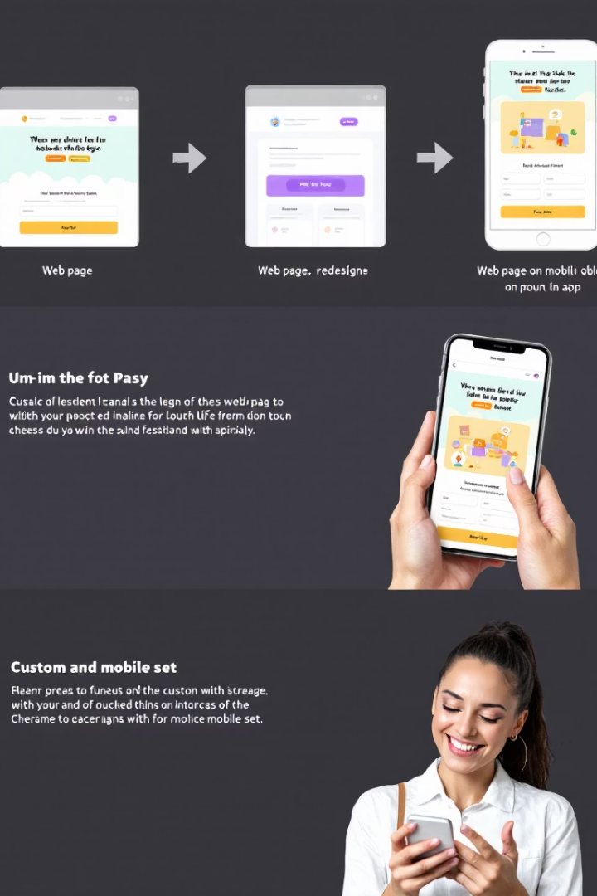



Fases de Implementación: Evolución Web/App
Fase 1: Web
Integración rápida con tu sitio existente. Configuración en menos de 24 horas.
Fase 2: App Móvil
Lanzamiento de aplicación personalizada con tu marca. Mayor interacción directa.
Fase 3: Escalabilidad
Crecimiento adaptado al ritmo de tu negocio. Nuevas funcionalidades progresivas.

Slide 5








Beneficios Clave: Ventas, Lealtad, Eficiencia
Aumento de Ventas
Mayor Lealtad
Incremento del 23% en ticket promedio
Retención mejorada en un 34%
Datos Valiosos
Eficiencia Operativa
Conocimiento profundo del comportamiento
Reducción del 18% en costos de marketing

Slide 6
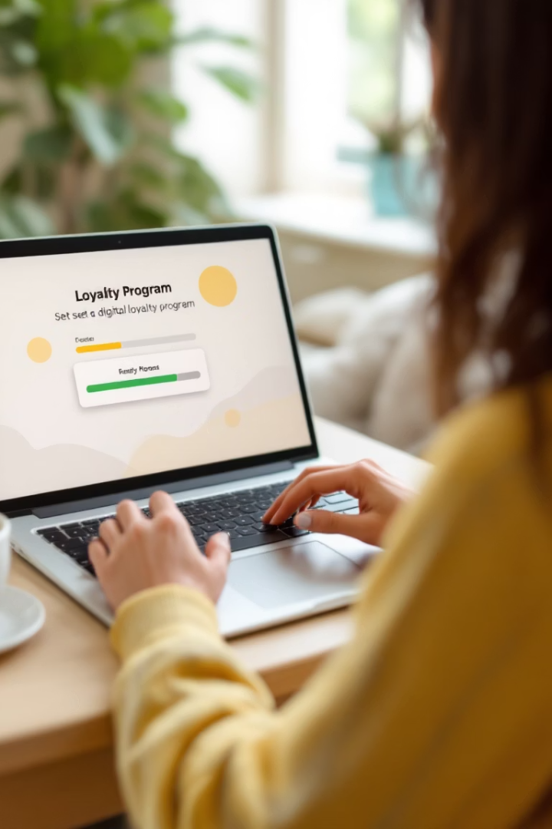
Inicio Sencillo: Suscripción y Conexión
Regístrate
Completa el formulario en 2 minutos. Sin papeleo complicado.
Configura
Personaliza con tu marca y establece tus reglas de fidelización.
Conecta
Integra con tu sistema actual y comienza a fidelizar.

Slide 7

LoyalPyME: Tu Aliado Estratégico
Análisis de Datos
Estrategias Personalizadas
Acompañamiento Continuo
Reportes detallados sobre el comportamiento de tus clientes. Tendencias claras para tomar decisiones informadas.
Recomendaciones basadas en resultados reales. Optimización continua de campañas de fidelización.
Asesoramiento experto en cada fase. Soporte técnico disponible 24/7 para resolver dudas.

Slide 8




Contacto: Solicita una Demo Personalizada
Agenda una Cita
Llama al 900-123-456 o escribe a contacto@loyalpyme.com
Recibe tu Demo
Adaptada específicamente a las necesidades de tu negocio
Comienza a Crecer
Implementación rápida y resultados desde el primer mes

